Slide 1
কন্টেন্ট সম্পাদনা
মূল কন্টেন্ট প্রণেতা
রেজাউল করিম চৌধুরী
সহকারী শিক্ষক (গনিত)
মির্জারহাট উচ্চ বিদ্যালয়
ফটিকছড়ি, চট্রগ্রাম ।
মোবাইল নং- ০১৮১৪১৪০৪২৬
ই-মেইল karim6806@gmail.com
আইডি-01050260770, ব্যাচ-26
বেসিক টিচার্স ট্রেনিং ( BTT)
অয়োজনেঃ টি, টি, সি চট্রগ্রাম।
আইসিটির মাধ্যমে মাধ্যমিক ও উচ্চ মাধ্যমিক স্তরে শিক্ষার প্রচলন প্রকল্প ২য় পর্যায়
লাভলী মল্লিক
সহকারি শিক্ষক
বৈটপুর এম, ইউ, মাধ্যমিক বিদ্যালয়
বাগেরহাট সদর
মোবাইল : ০১৭১২২৪০৪১২৩
E-mail : lovelymolik@yahoo.com

Slide 2
শ্রেণিঃ 6ষ্ঠ
বিষয়ঃ তথ্য ও যোগাযোগ প্রযুক্তি
অধ্যায়ঃ 2য়
সময়ঃ ৫০মিঃ

Slide 3
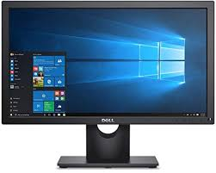
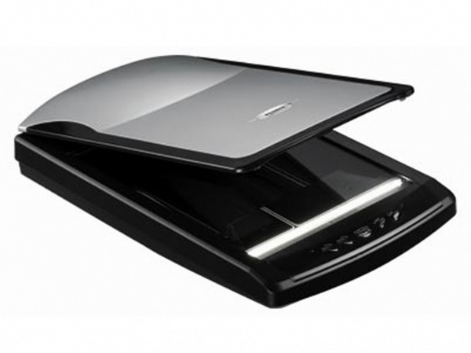
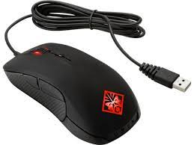
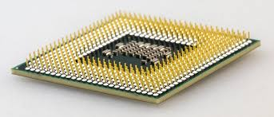
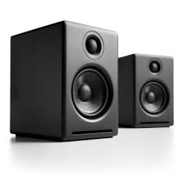
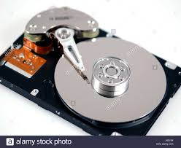
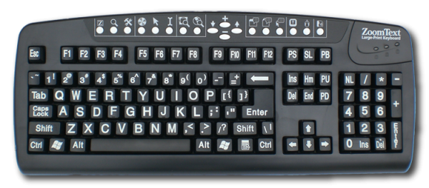
নিচের লাল চিহ্নিত ছবিগুলো কোন ধরণের ডিভাইস?

Slide 4
ইনপুট ডিভাইস

Slide 5
এই পাঠ শেষে শিক্ষার্থীরা...
১। ইনপুট ডিভাইস কী তা বলতে পারবে ;
২। ইনপুট ডিভাইস সনাক্ত করতে পারবে ;
৩। ইনপুট ডিভাইসের ব্যবহার বর্ণনা করতে পারবে।

Slide 6
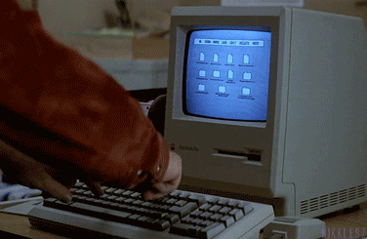
লোকটি কীসের সাহায্যে তথ্য কম্পিউটারে প্রবেশ করাচ্ছে ?
কী-বোর্ডের সাহায্যে।
অর্থাৎ যে ডিভাইসের দ্বারা কম্পিউটারে তথ্য দেওয়া হয় তাকে ইনপুট ডিভাইস বলে।
Notes:
শিক্ষর্থীদের বিভিন্ন প্রশ্ন জিজ্ঞাসা করব।

Slide 7
ক্যামেরা
ভিডি ্ও ক্যামেরা
স্কেনার
কীবোড
মাউস
ইনপুট যন্ত্র
Notes:
১।ইনপুট যন্ত্র কাকে বলে? উত্তর:কম্পিউটারে তথ্য প্রবেশ করানোর জন্য যে যন্ত্র ব্যবহার করা হয় তাকে ইনপুট যন্ত্র বলে।২। কয়েকটি ইনপুট যন্ত্রের নাম কীবোর্ড, মাউস, ডিজিটাল ক্যামেরা, ভিডিও ক্যামেরা, স্ক্যানার এর ছবি দেওয়া হল।

Slide 8
একক কাজ
সময়
৩ মিনিট
 ইনপুট ডিভাইস কাকে বলে ?

Slide 9
এসো আমরা একটা ভিডিও দেখি

Slide 10
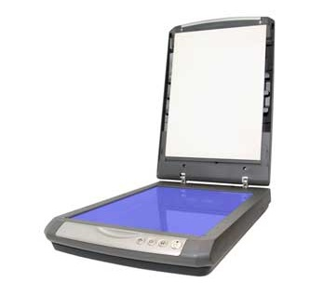
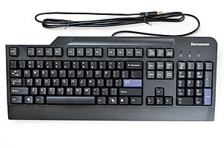
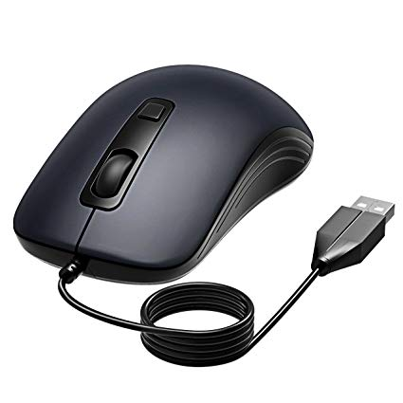
কি-বোর্ড
স্কেনার
মাউস

Slide 11
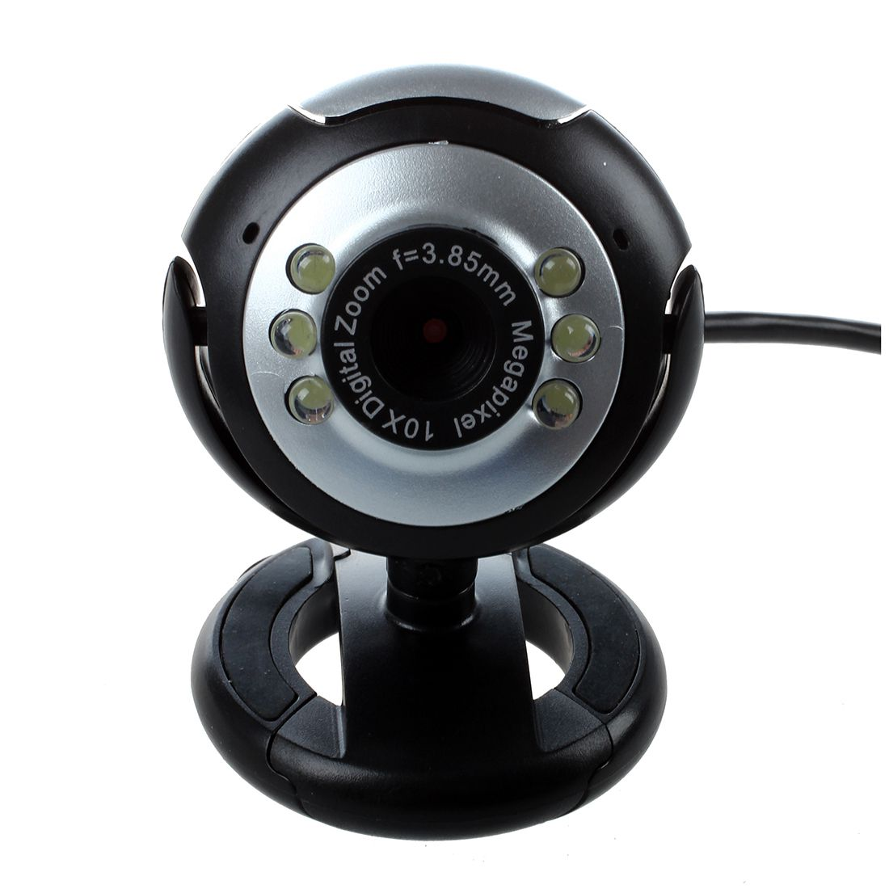
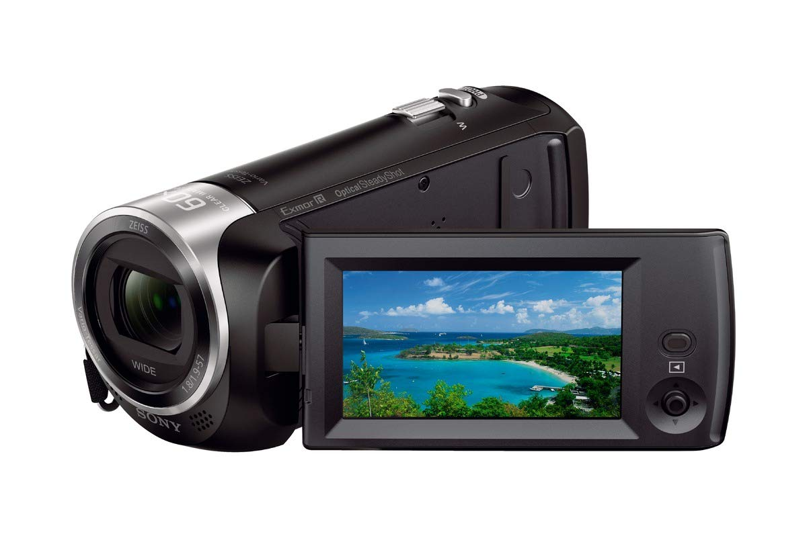
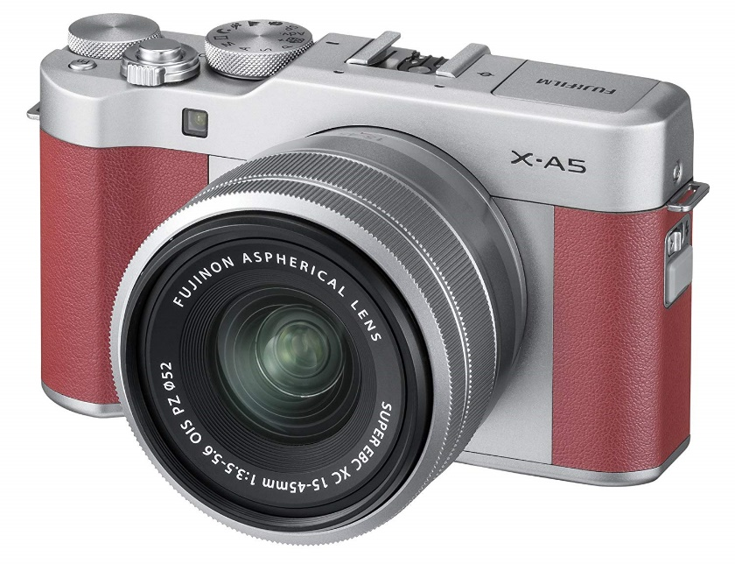
ভিডিও ক্যামেরা
ওয়েবক্যাম
ডিজিটাল ক্যামেরা

Slide 12
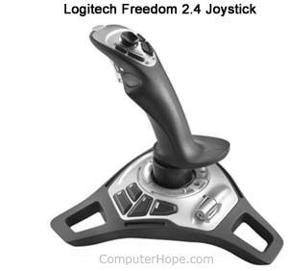
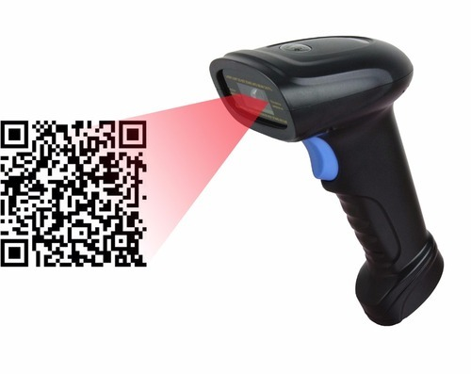
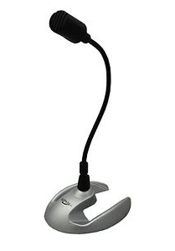
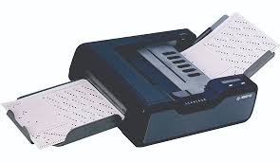
বারকোড রিডার
জয়স্টিক
ওএমআর
মাইক্রোফোন

Slide 13
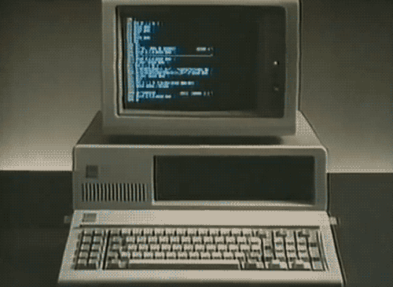
ইনপুট ডিভাইসের ব্যবহার
কি-বোর্ড দিয়ে বাংলা বা ইংরেজিতে বা বিশ্বের বিভিন্ন ভাষায় লেখা যায়।

Slide 14
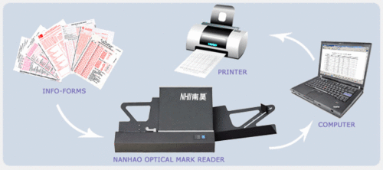
মাউসের মাধ্যমে নির্দেশনা দিয়ে বিভিন্ন তথ্য কম্পিউটারে প্রবেশ করানো যায়।
অপটিক্যাল মার্ক রিডার দিয়ে বহুনির্বাচনী পরীক্ষার উত্তরপত্র মূল্যায়ন করা হয়।
Notes:
গু

Slide 15
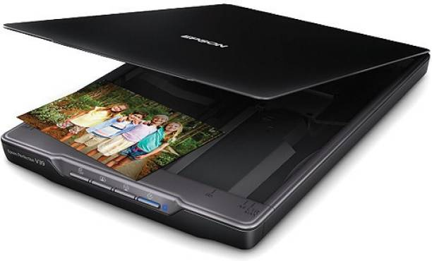
ডিজিটাল ক্যামেরায় তোলা ছবি কম্পিউটারে প্রবেশ করানো যায়।
প্রিন্টকৃত ছবি স্ক্যানার দিয়ে স্ক্যান করে কম্পিউটারে প্রবেশ করানো যায়।
Notes:
গু

Slide 16
কম্পিউটারে গেম খেলার জন্য জয়স্টিক ব্যবহার করা হয়।
কথা বলার জন্য মাইক্রোফোন ব্যবহার করা হয়।
Notes:
গু

Slide 17
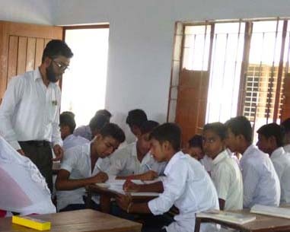
সময়
১০ মিনিট
দলীয় কাজ
ইনপুট ডিভাইস ছাড়া কম্পিউটারে কাজ করা কি সম্ভব ? উত্তরের পক্ষে যুক্তি প্রদর্শন কর।

Slide 18
মূল্যায়ন -১
প্রশ্ন ১। কম্পিউটারের প্রধানত কয়টি অংশ?
প্রশ্ন ২। কম্পিউটারের আউটপুট যন্ত্রাংশ গুলো কি কি?
প্রশ্ন ৩। কম্পিউটারের ইনটপুট যন্ত্রাংশ গুলো কি কি?

Slide 19
মুল্যায়ন ২

Slide 20
বাড়ির কাজ
 কী-বোর্ডকে ইনপুট ডিভাইস বলা হয় কেন ? ব্যাখ্যা কর।

